Slide 1
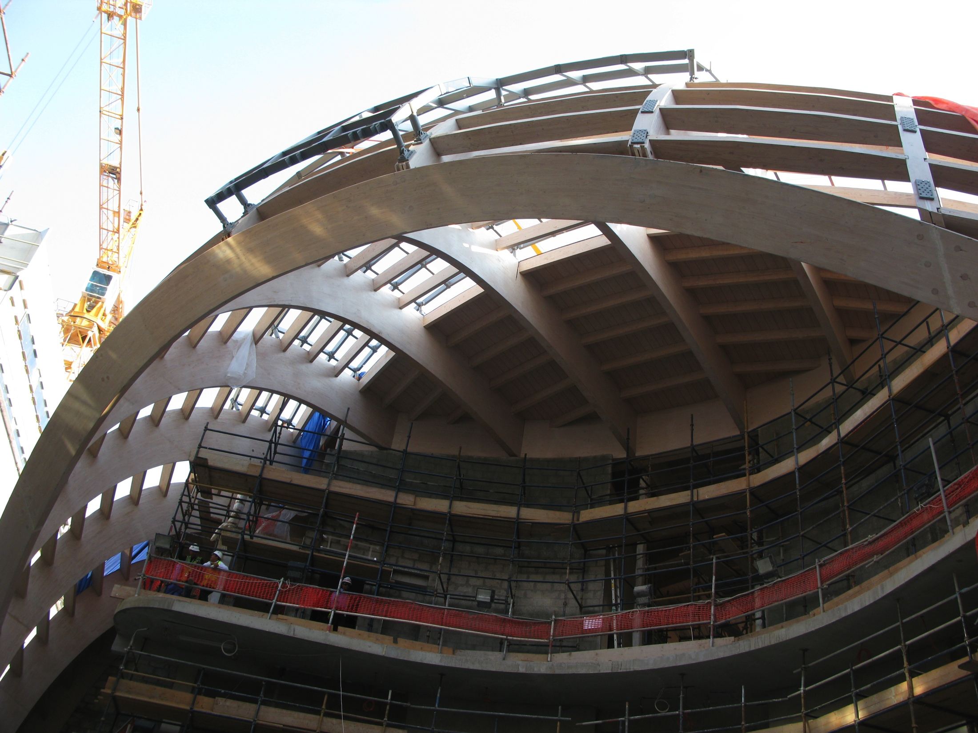
Certification et évaluation
Les unités certificatives
Le CCF mode d’emploi
Evaluer des compétences

Slide 2
Relation compétences - activités - unités

Slide 3
U41: répondre à une affaire
Support : projet réel de réalisation de bâtiment neuf pour lequel le système constructif bois est majoritaire
Ponctuelle orale 20 min.
Rapport de 10 à 20 pages
Coefficient 2
Support commun avec U51
30H maxi réparties sur 4 semaines entre Noël et février
Commission de validation des projets
Evaluation en 2 parties
Estimer les coûts
Quantifier les besoins et les ressources
Rédiger un document professionnel de com.

Slide 4
U42 : analyse, dimensionnement et choix de composants
Ponctuelle écrite
Durée 4H
Coefficient 4
Cette épreuve permet d’apprécier l’aptitude du candidat à :
Choisir des composants ;
Effectuer un calcul de prédétermination en phase de chiffrage ;
Calculer, modéliser, simuler et analyser les comportements mécaniques et de confort ;
Vérifier réglementairement le comportement mécanique de tout ou partie d’une structure ;
Interpréter les résultats d’une modélisation thermique issue d’un logiciel de simulation, dans le cadre d’une construction individuelle.
Calculer, modéliser, interpréter les résultats

Slide 5
U51 : conception de systèmes constructifs bois
Ponctuelle orale de 40 min.
Rapport
100 H en 4 à 5 semaines consécutives
Coefficient 6
Evaluation en 2 parties
Présenter oralement un dossier ou une situation
Éco concevoir une solution technique
Coopérer avec les acteurs du projet
Préparer la réalisation
Assurer une veille et capitaliser les informations
Élaborer le dossier d'exécution et le DOE
Planifier les activités et l'utilisation des ressources
Concevoir des solutions sûres

Slide 6
U52 : suivi de chantier
Ponctuelle orale de 30 min.
Rapport d’activités sur chantier
Coefficient 2
analyser les dépenses et le budget ;
analyser les situations de travail d’un point de vue sécurité ;
gérer les déchets de construction ;
gérer les chantiers à faible nuisance ;
définir les points de contrôle ;
analyser une situation de non qualité ;
proposer des solutions pour garantir la qualité.
Gérer les dépenses et le budget
Assurer la qualité de la construction
Analyser les risques en situation de travail
Minimiser les impacts environnementaux du chantier

Slide 7
U6 : expérimentation et mise en œuvre
CCF 2 situations :
Essais et expérimentations
Mise en œuvre
Coefficient 4
Cette épreuve permet d’apprécier l’aptitude du candidat à :
participer à la mise en œuvre (tailler, lever, assembler…) en toute sécurité ;
vérifier les éléments de levage et manutentionner des éléments de structure en toute sécurité ;
manager une équipe ;
valider des solutions techniques constructives par expérimentation.
Expérimenter des solutions constructives
Manager une équipe
Maitriser les mesures de prévention en phase de réalisa.
Maitriser les techniques de mise en œuvre sur chantier

Slide 8
Règlement d’examen
épreuves |  |  | Candidats
 |  |  | Scolaires (établissements publics ou privés sous contrat). Apprentis (CFA ou sections d'apprentissage habilités). |  | Formation professionnelle continue (établissements publics habilités à pratiquer le CCF pour ce BTS). GRETA | Scolaires (établissements privés hors contrat), Apprentis (CFA ou sections d'apprentissage non habilités), Formation professionnelle continue (établissement privé) Au titre de leur expérience professionnelle Enseignement à distance
Nature des épreuves | Unités | Coef. | Forme | Durée | Forme | Forme | Durée
E1 – Culture générale et expression | U1 | 3 | Ponctuelle écrite | 4 h | CCF 3 situations | Ponctuelle écrite | 4h
E2 - Langue vivante étrangère 1 | U2 | 3 | CCF 2 situations |  | CCF 2 situations | Ponctuelle orale | Compréhension 30 min ; Expression 15 min + 30 min de préparation
E3 - Mathématiques et Sciences physiques
Mathématiques | U31 | 2 | CCF 2 situations | 2 h | CCF 3 situations | Ponctuelle écrite | 2 h
Sciences physiques | U32 | 2 | CCF 3 situations |  | CCF 2 situations | ponctuelle écrite | 2 h
E4 – Étude technico-économique
Répondre à une affaire | U41 | 2 | Ponctuelle orale | 20 min | Ponctuelle orale | Ponctuelle orale | 20 min
Analyse, dimensionnement et choix de composants | U42 | 4 | Ponctuelle écrite | 4 h | Ponctuelle écrite | Ponctuelle écrite | 4 h
E5 - Conception et suivi de chantier
Conception de systèmes constructifs bois | U51 | 6 | Ponctuelle pratique et orale | 40 min | CCF 1 situation | Ponctuelle pratique et orale | 40 min
Suivi de chantier | U52 | 2 | Ponctuelle orale | 30 min | CCF 1 situation | Ponctuelle orale | 30 min
E6 – Expérimentation et mise en œuvre | U6 | 4 | CCF 2 situations |  | CCF 2 situations | Ponctuelle pratique | 2 x 3H

Slide 9
Certification et évaluation
Les unités certificatives
Le CCF mode d’emploi
Evaluer des compétences

Slide 10
A quoi ça sert ?
A faire de l’évaluation :
certificative de compétences terminales
par sondage
par les formateurs eux mêmes
à mesure que les formés atteignent le niveau requis

Slide 11
Comment ça marche ?
Les formateurs organisent, dans la continuité du processus de formation, une situation d’évaluation, pour un formé ou plus, sans interrompre la formation des autres, dans le cadre du règlement d’examen, afin de certifier que les compétences visées sont acquises (et dans quelle mesure elles le sont).

Slide 12
SITUATIONS D’EVALUATION DU CCF
Le respect des règles
La mise en œuvre du CCF s’appuie sur la notion de situation d’évaluation
Les situations d’évaluation doivent être partie intégrante du processus de formation. Elles constituent un acte pédagogique.
La situation d’évaluation permet la réalisation d’une activité dans un contexte donné
son objectif est l’évaluation de compétences et de savoirs, une compétence ne doit être évaluée qu’une seule fois
Notes:
12

Slide 13
CARACTERISTIQUES DES SITUATIONS D’EVALUATION DU CCF
Le respect des règles
Elles sont définies à partir des éléments suivants :
les compétences à évaluer définies par les modalités de certification
les conditions d’évaluation
la définition de l’activité à réaliser et ses conditions de réalisation
Elles ne visent pas à évaluer de façon exhaustive toutes les compétences mais seulement les plus significatives et identifiées dans le contenu des épreuves
Notes:
13

Slide 14
CARACTERISTIQUES DES SITUATIONS D’EVALUATION DU CCF
Le respect des règles
Une fiche contrat d’évaluation est remise au candidat au début de la séance.
Elle comporte :
la date et l’heure ;
ses nom, prénom et classe ;
l’intitulé de l’épreuve et le numéro de la situation d’évaluation ;
les conditions de déroulement : durée, matériel et matériaux mis à disposition, dossier technique, ressources numériques… ;
les activités à réaliser, tâches à exécuter, compétences mises en jeu et comportement attendu dans le respect de la définition de l’épreuve et de la situation concernée ;
les indicateurs des performances attendues accompagnés de critères d’évaluation observables et mesurables
un barème ;
Notes:
14

Slide 15
CARACTERISTIQUES DES SITUATIONS D’EVALUATION DU CCF
Le respect des règles
A l’issue de la séance, un bilan est réalisé avec le candidat par le professeur responsable de l’évaluation. Ce bilan reste uniquement qualitatif. Il est qualifié en terme de performance globalement atteinte, partiellement atteinte, non atteinte
L’évaluateur procède ensuite à la notation en fonction du barème et porte une appréciation sur le déroulement de la situation ; la note et l’appréciation ne sont pas communiquées au candidat
Notes:
15

Slide 16
Certification et évaluation
Les unités certificatives
Le CCF mode d’emploi
Evaluer des compétences

Slide 17
L’approche enseignement professionnel en France
Triptyque « savoir ou savoir-reproduire, savoir-faire et savoir être » facile à décliner dans l’enseignement professionnel.
Notions introduites dans les années 70-80 (pédagogie par objectifs)
Hiérarchie précise :
Capacité (globale et dans un contexte très large, non évaluable) = ensemble de compétences
Compétence (large dans un contexte pro donné, évaluable = ensemble de tâches
Tâche : précise, dans un contexte de travail, évaluable
Compétences et tâches rythment toutes les formations, dans la logique :
« On donne, on demande, on évalue… » : structuration des enseignements, objectifs clairs de formation, mesure simple des progrès, certification objective mais risque de parcellisation de la formation.
Attention : Inversion « sémantique » des appellations : compétences et capacités entre l’Europe et les pratiques françaises…

Slide 18
L’approche sociale et professionnelle
Origines | Définition de la compétence professionnelle
« La compétence est la prise d’initiative et de responsabilité de l’individu sur des situations professionnelles auxquelles il est confronté. C’est la faculté de mobiliser des réseaux d’acteurs autour des mêmes situations, à partager les enjeux, à assumer des domaines de coresponsabilité » (P. Zarifian)
CEREQ | « Ensemble de savoirs, savoir-faire et savoir-être qui sont mobilisés dans l’exercice d’un emploi/métier, dans une situation donnée »
AFNOR | « Mise en œuvre, en situation professionnelle, de capacités qui permettent d’exercer convenablement une fonction ou une activité »
MEDEF | « Combinaison de connaissances, savoir-faire, expériences et comportements, s’exerçant dans un contexte précis. Elle se constate lors de sa mise en œuvre en situation professionnelle à partir de laquelle elle est validable. C’est donc à l’entreprise qu’il appartient de la repérer, de l’évaluer, de la valider et de la faire évoluer »
Notes:
Le monde social s’est emparé aussi du concept de compétence. L’emploi est défini par des compétences, avec des conséquences directes sur les qualifications et les rémunérations.
Certains organismes patronaux dénient la capacité du monde de la formation à évaluer et certifier des compétences professionnelles.
La création et le développement de la certification par le biais de la Validation des Acquis de l’Expérience montre bien que les compétences peuvent être validées de plusieurs manières…

Slide 19
L’équilibre du triptyque fondateur
Savoirs
Savoir : nom commun et verbe :
Le nom « savoir » : tout ce qu’un individu « sait »
Le verbe « savoir » : exercer une activité sur un certain contenu qui appartient à un domaine particulier…
Savoir-faire
Savoir-faire
Savoir être
Savoir reproduire
3 types d’activités du savoir : reproduire (littéral et transposé), faire (appropriation) et être (manières de réagir et d’agir habituelles)…
Savoir être
Connaissances
Psychomoteur
3 domaines du savoir : cognitif (activités mentales), psychomoteur (activités gestuelles) et socio-affectif (valeurs, attitudes)… jamais exclusives mais avec des dominantes.
Cognitif
Psychomoteur
Socio-affectif
Socio-affectif
Notes:
Pour les pédagogues et didacticiens, une compétence est un état, à un moment donné et dans un contexte général, de connaissances acquises et intégrées par un individu.
Elle se décompose en 3 niveaux et en 3 types qui se combinent entre eux à divers degrés pour former, à un instant donné, une compétence.
Si nous avons abandonné, dans le scolaire secondaire, l’idée de définir une compétence par l’importance relative des types du savoir, cela reste très important dans les enseignements premiers de la petite enfance (cf débat sur la scolarisation précoce et l’école maternelle).
Mais, même sans le dire, les enseignants de LP ou de RAR intègrent de plus en plus et de mieux en mieux cette typologie comme composante de leur enseignement.

Slide 20
L‘intégration des savoirs et des compétences
Le savoir et une compétence associée est relatif à chaque niveau de la formation et de la vie personnelle et professionnelle.
Cette « variabilité » change en étendue (du savoir de base au savoir encyclopédique), en complexité (des savoirs simples aux savoirs complexes multidisciplinaires) et en opérationnalité (efficacité – efficience , utilité personnelle, sociale, professionnelle.)
Complexité
Etendue
Opérationnalité
Les savoirs et les compétences associées évoluent tout au long de la vie selon ces 3 axes, jusqu’à s’intégrer à chaque individu, devenant partie intrinsèque de sa manière de vivre, travailler, se cultiver…

Slide 21
Acquérir des compétences professionnelles
Une démarche d’acquisition progressive
Faire appel à , faire émerger les acquis, les ressources internes, les représentations, les hypothèses, …
Des apprentissages ponctuels en situation
Une confrontation à d’autres cas,
Une structuration
Une intégration à associer à une évaluation formative
Une remédiation des erreurs récurrentes
Une évaluation sommative

Slide 22
Évaluer des compétences professionnelles
Un contexte professionnel « authentique »
Un problème concret à résoudre, une activité concrète à réaliser
Des contraintes (techniques, économiques)
Des données internes ou externes (savoirs ou méthodes)
Des activités « intellectuelles » associées à des savoir-faire observables
Un résultat attendu, observable, mesurable (échelle de valeur)

Slide 23
Les principes directeurs
1- On évalue des compétences
Évaluer ce n’est pas « contrôler »
C’est mesurer un écart entre ce qui était attendu et ce qui est, a été réalisé
mesure de cet écart à partir de la grille d’évaluation (binaire, fait , pas fait)
Mesure de la performance (-- à ++)
Prise en compte des causes
Valeur = Échelle de note : 0 à 20 ? et appréciations

Slide 24
Les principes directeurs
2- Pour chaque compétence, on identifie des critères d’évaluation auxquels on associe des indicateurs de performances
Compétence | Compétence intermédiaire | Critère d’évaluation | Indicateurs de performance
C .. du programme TCI | CO… du programme TCI | Critère proposé

Slide 25
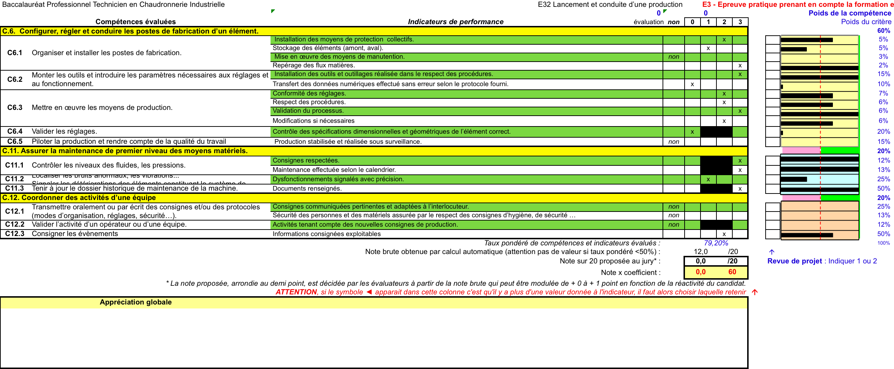
Les principes directeurs
3- Pour chaque sous épreuve on construit une grille d’évaluation des compétences exprimées dans le référentiel
Compétences intermédiaires associées
Indicateurs de performance
Compétences à évaluer
Performances mesurées
Graphe de position

Slide 26
Les principes directeurs
4- L’évaluation certificative est statistique, par prélèvements
Comment pondérer les compétences évaluées dans une épreuve ?
Sans exhaustivité (contrôle statistique)
Avec des compétences qui ne sont pas égales en importance. Certaines sont très importantes dans la compétence globale, dans le métier, dans l’activité, dans la tâche, etc., d’autre moins.

Slide 27
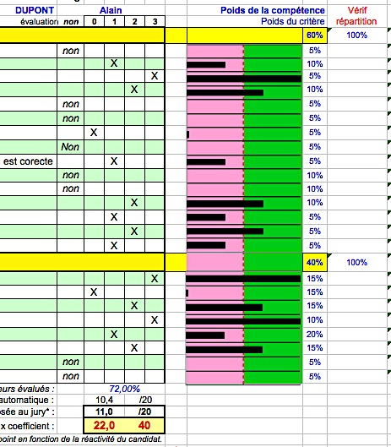
Evaluer par prélèvements….
Traduction du principe dans la grille
Poids de la compétence intermédiaire
Choix des indicateurs retenus
Répartition du poids des critères
Vérification de la répartition des poids
Graphe d’affichage des critères d’évaluation
% de critères évalués

Slide 28
Organiser une évaluation certificative
Les grilles d’évaluation certificative sont imposées par le référentiel, elles permettent :
De maîtriser le niveau de prélèvement (niveau d’exhaustivité de l’évaluation) par suppression de certains indicateurs
De positionner les performances d’un élève sur une échelle de performance lisible (graphe) dans le cadre de la formation ou du CCF

Slide 29
Une intégration formation / certification
Cohérence entre le suivi du parcours de formation et les étapes de la certification
Associable avec un livret ou un portfolio des compétences d’une formation
Facilite la décision du moment de l’évaluation en CCF

Slide 30
Merci de votre attention.
Des questions ?

